Slide 1
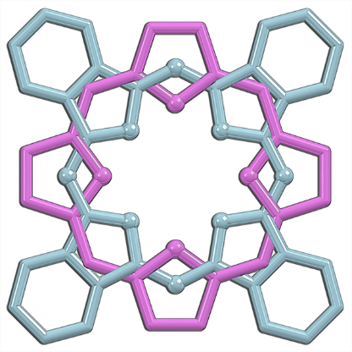
Синтез и исследование оптических свойств фталоцианинатов рутения с аксиально-координированными N-донорными ароматическими лигандами
Московский государственный университет им. М.В. Ломоносова
Институт физической химии и электрохимии им. А.Н. Фрумкина
ЛАБОРАТОРИЯ НОВЫХ ФИЗИКО-ХИМИЧЕСКИХ ПРОБЛЕМ
Выполнил:
Студент 2 курса специалитета Дмитриенко Александр
Научный руководитель:
м.н.с. Кройтор А.П.
д.х.н Мартынов А.Г.

Slide 2
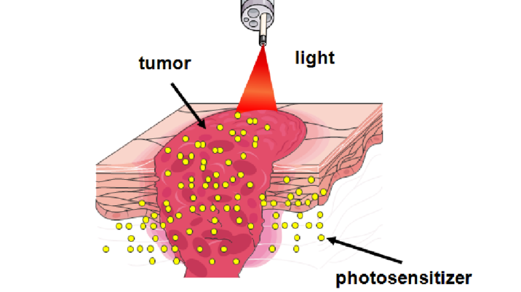
Применение фталоцианинатов рутения с аксиальными лигандами (PcRu)
Фотовольтаические ячейки
Фотодинамическая терапия
Фотокатализатор разложения воды
Координационные полимеры
2

Slide 3
Синтез фталоцианинатов рутения с N-донорными лигандами
Gorbunova Y.G., et. al.
J. Mater. Chem. 2015. V. 3. №26. P. 6692–6700
N-донорный лиганд
+Me₃NO
N-донорный лиганд
кипячение
N-донорный лиганд
Облучение, ртутная лампа
Fischer M.K.R., et. al
J. Am. Chem. Soc. 2009. V. 131. №24. P. 8669–8676.
Lewis F.D. et. al.
Bull. Chem. SOC. Jpn. John Wiley & Sons. 1990. V. 112. №47. 42 p
3

Slide 4
Новая методика синтеза фталоцианинатов рутения
4

Slide 5
Синтез фталоцианинатов рутения с молекулами триметиламина
Частота, см⁻¹
A.A. Dmitrienko et.al, Polyhedron 2022, 115821
5

Slide 6
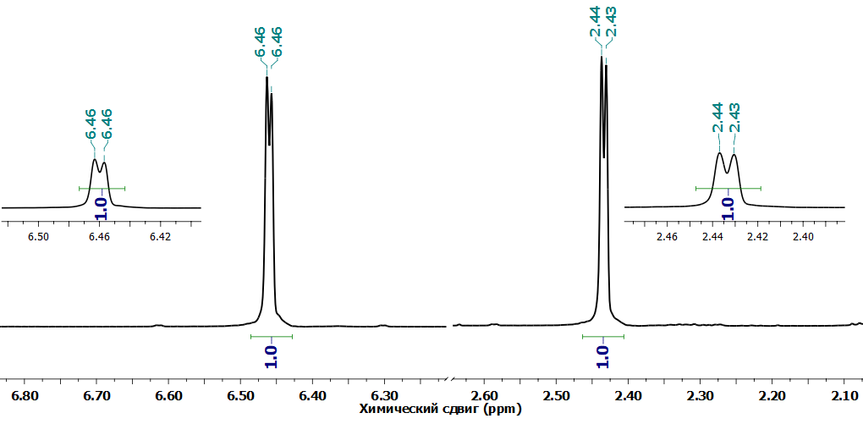
Получение t-Bu₄PcRu(Pyz)₂ термолизом t-Bu₄PcRu(NMe₃)₂ c избытком пиразина
A. A.Dmitrienko et.al, Polyhedron 2022, 115821
6

Slide 7
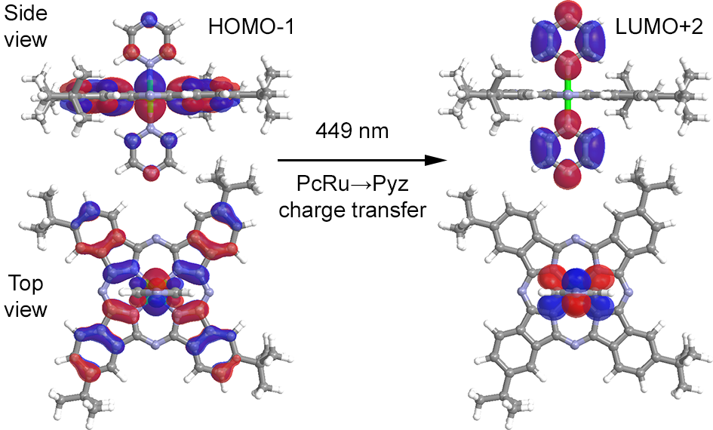
Интерпретация дополнительной полосы поглощения
449 nm
Полоса переноса заряда
Расчеты были выполнены методом sTD-DFT д.х.н. Мартыновым А.Г.
A. A.Dmitrienko et.al, Polyhedron 2022, 115821
7

Slide 8
Получение комплекса с координированными молекулами бипиридила
59%
21%
Биядерный комплекс
Моноядерный комплекс
8

Slide 9
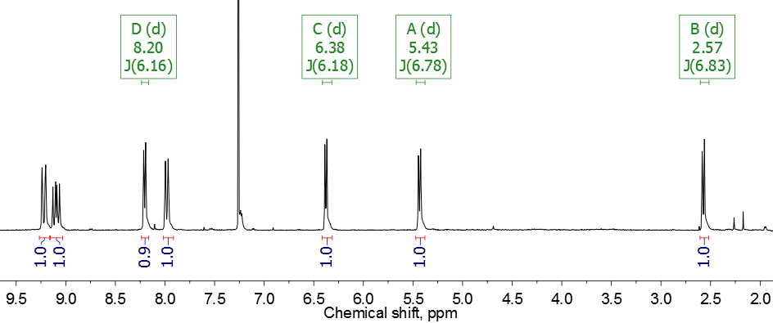
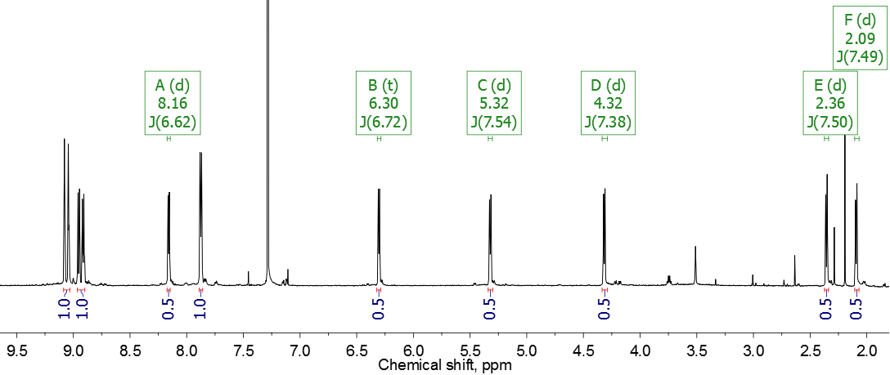
ЭСП и ЯМР фталоцианината с координированными молекулами бипиридила
H_{bipy1}
H_{bipy2}
H_{bipy3}
H_{bipy4}
H₁
H₁
H₃
H₂
H_{bipy1}
H₃
H_{bipy5}
H_{bipy6}
H₂
H_{bipy2}
H_{bipy3}
H_{bipy4}
H_{t-bu}
9

Slide 10
Кватернизация фталоцианината рутения
CH₃
H_{bipy4}
H₁
H₂
H_{bipy1}
H₃
H_{bipy2}
H_{bipy3}
10

Slide 11
Концепция получения водорастворимых фталоцианинатов
11

Slide 12
Был разработан метод направленного синтеза фталоцианинатов рутения с аксиально координированными
молекулами триметиламина с высокими выходами.
Показано, что комплекс, PcRu(NMe₃)₂ при нагревании выше 100°С отщепляет молекулы триметиламина и в присутствии различных N-донорных лигандов L и образует c высокими выходами комплексы PcRuL₂

Slide 13
Выражаю признательность
М.н.с. Кройтору А. П. (ИФХЭ РАН) за курирование работы и помощь в подготовке доклада
Д.х.н. Профессору РАН, Мартынову А. Г. (ИФХЭ РАН) за снятие спектров MALDI TOF и sTD-DFT расчеты
К.х.н. Бирину К.П. (ИФХЭ РАН) и к.х.н. Киракосян Г.А. (ИОНХ РАН) за регистрацию спектров ЯМР
К.х.н. Деминой Л.И. (ИОНХ РАН) за регистрацию ИК спектров

Slide 14
CH₃
H_{bipy4}
H₁
H₂
H_{bipy1}
H₃
H_{bipy2}
H_{bipy3}

Slide 16
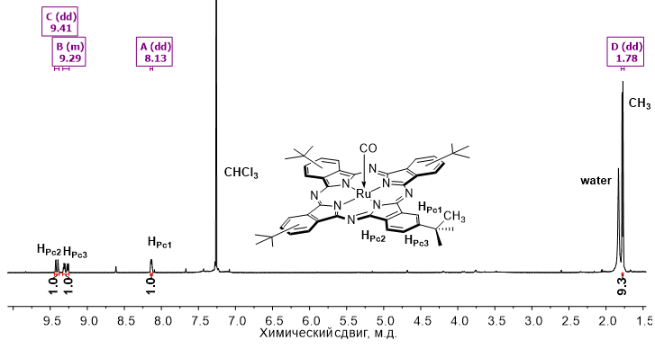
Синтез тетра-трет-бутил фталоцианината рутения
Kroitor A.P et. al.
Eur. J. Inorg. Chem. 2019. V. 2019. №14. P. 1923–1931
ИК: ν(CO) = 1957 cм⁻¹
Электронные спектры поглощения
[t-Bu₄PcRu](CO): ЭСП, ИК, MALDI TOF MS, ¹H ЯМР
5

Slide 17
Характеризация тетра-трет-бутил фталоцианината рутения методом MALDI TOF

Slide 18
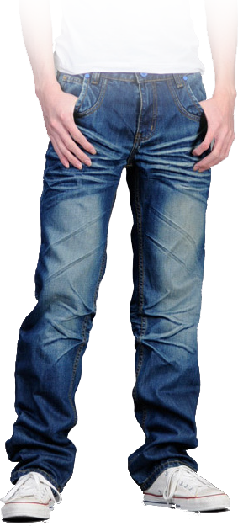
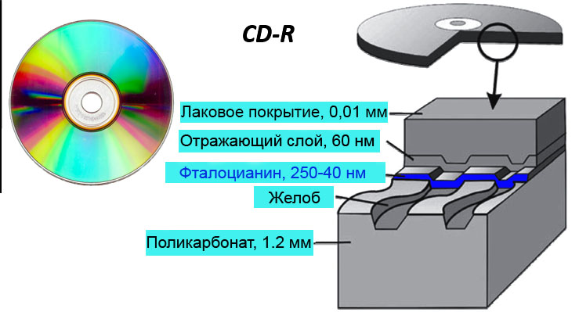
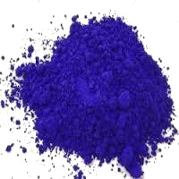
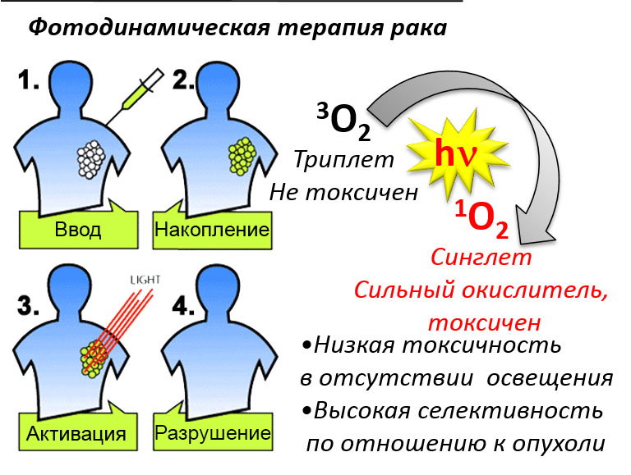
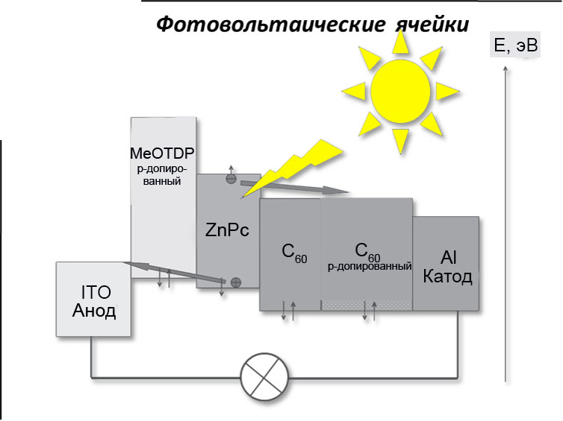
Области применения фталоцианинов (Pc)
Красители и пигменты
CuPc
Насыщенные и стабильные цвета
1

Slide 19
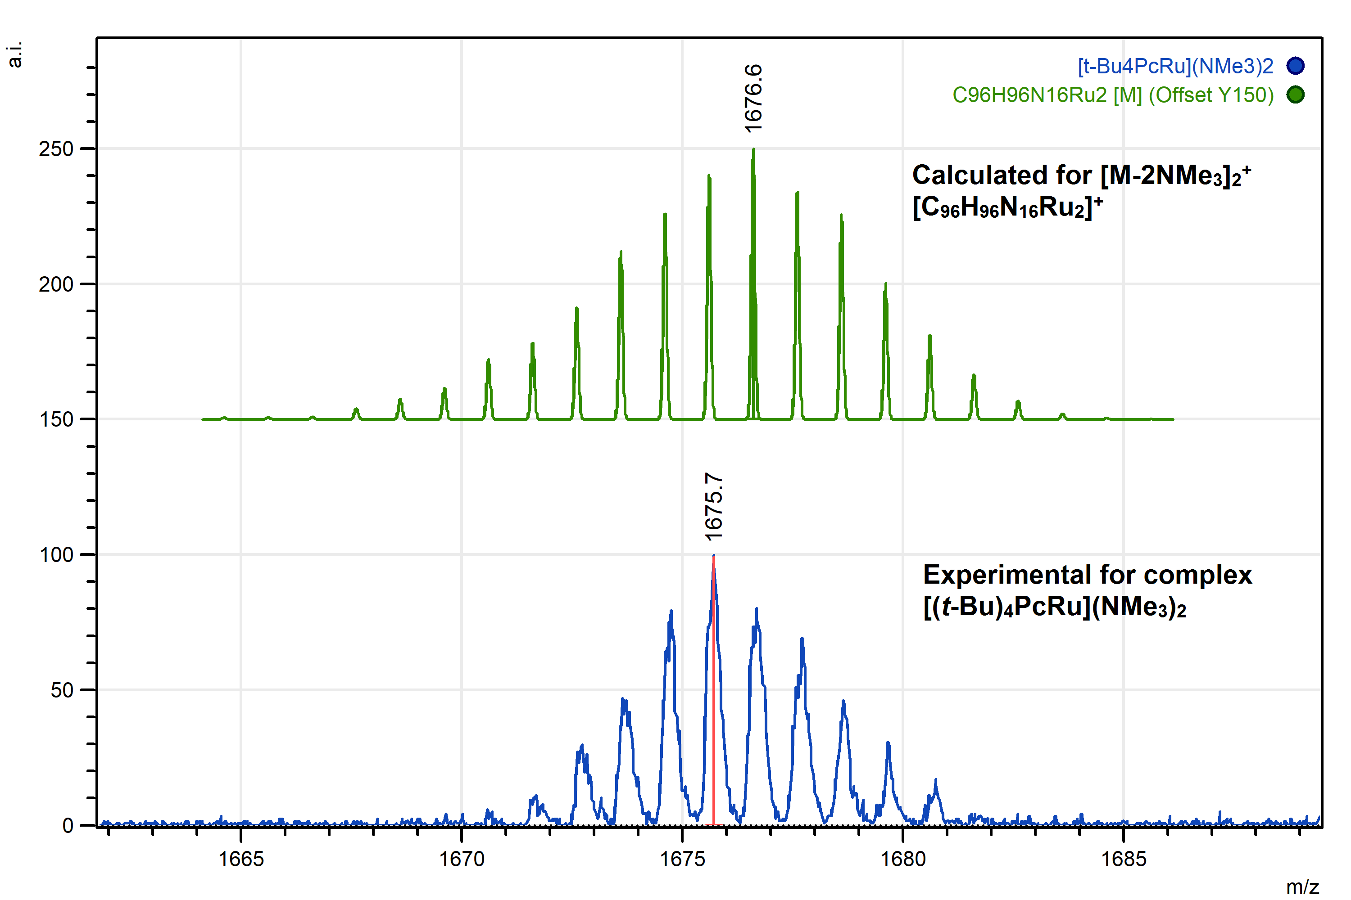

Slide 20
Rodríguez-Morgade M.S et. al.
J. Mater. Chem. 2008. V. 18. №2. P. 176–181.

Slide 21
Победа
Возможно NMP
Hpc1

Slide 22
ЯМР спектр димера с молекулами бипиридила
H₁
H₃
H_{bipy5}
H₂
H_{bipy1}
H_{bipy2}
H_{bipy3}
H_{bipy4}
H_{bipy6}
H_{t-bu}

Slide 23
ЯМР спектр мономера с молекулами бипиридила
H_{bipy1}
H_{bipy2}
H_{bipy3}
H_{bipy4}
H₁
H₃
H₂

Slide 24
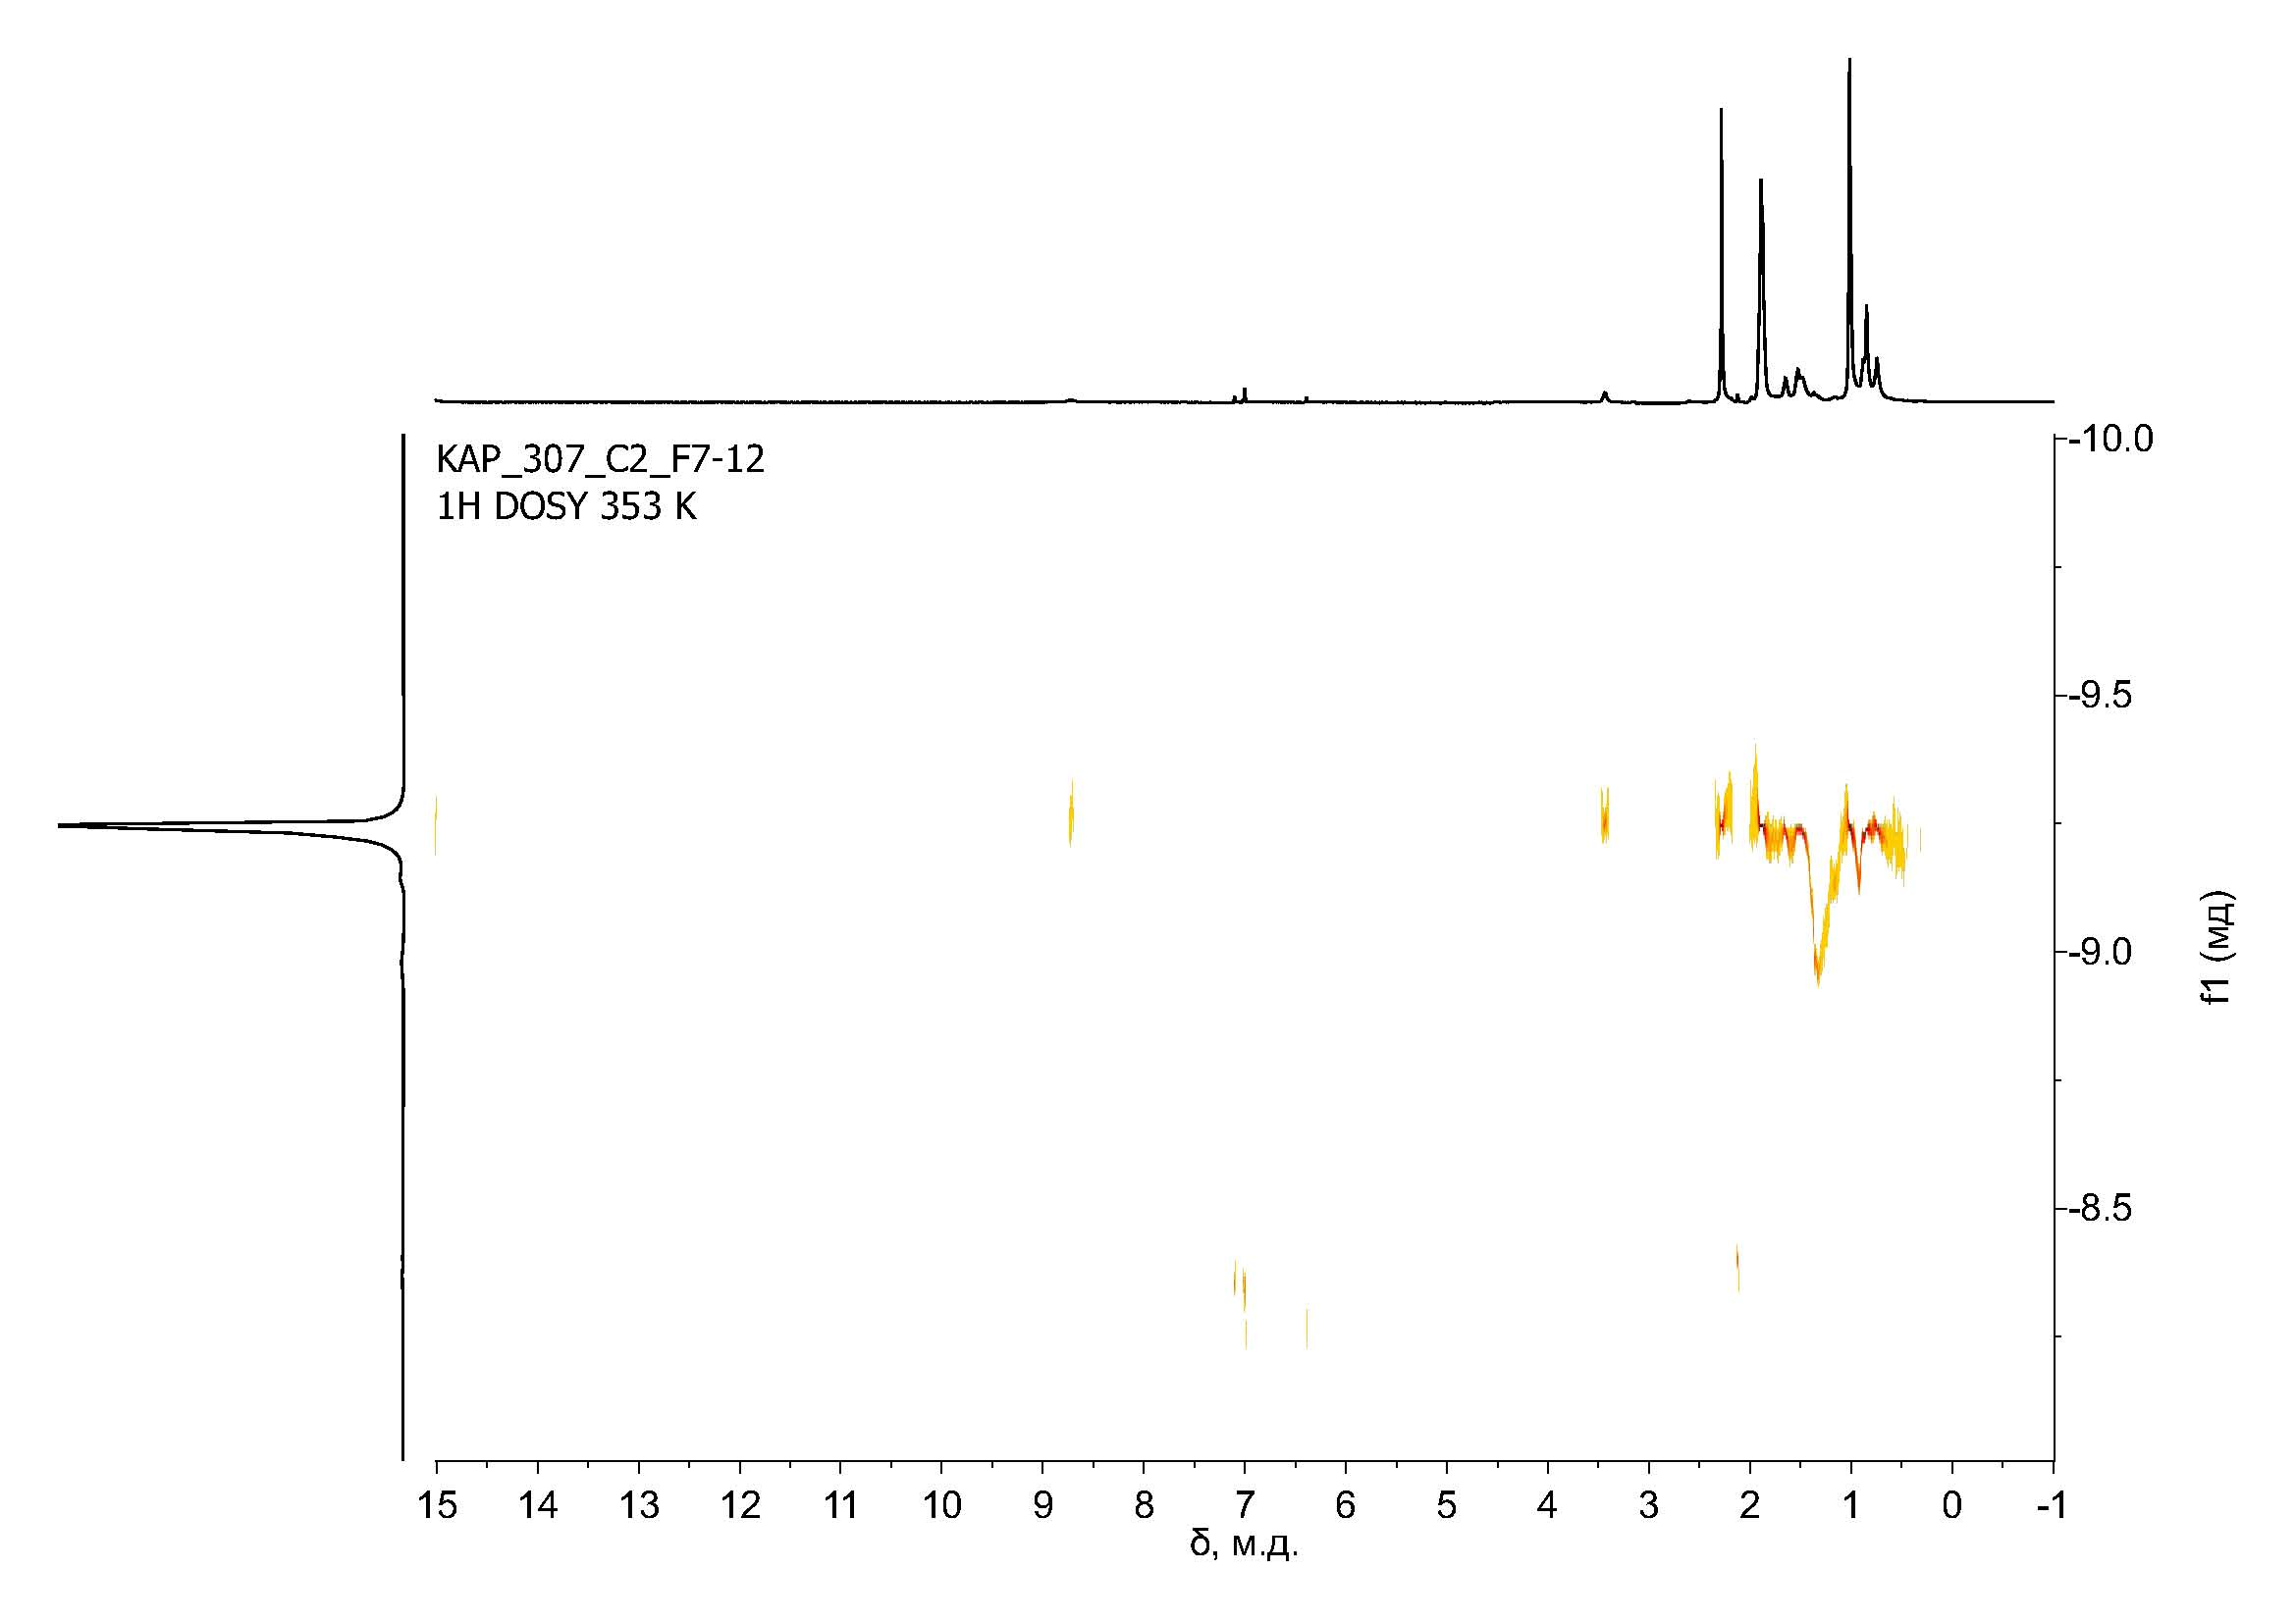
Спектр DOSY для комплекса с AC107
Имеем индивидуальное вещество

Slide 25
Спектр H¹ ЯМР для комплекса с AC107
Видим протоны фталоцианина и координированных пиридинов, но алифатика не разрешаемая

Slide 26
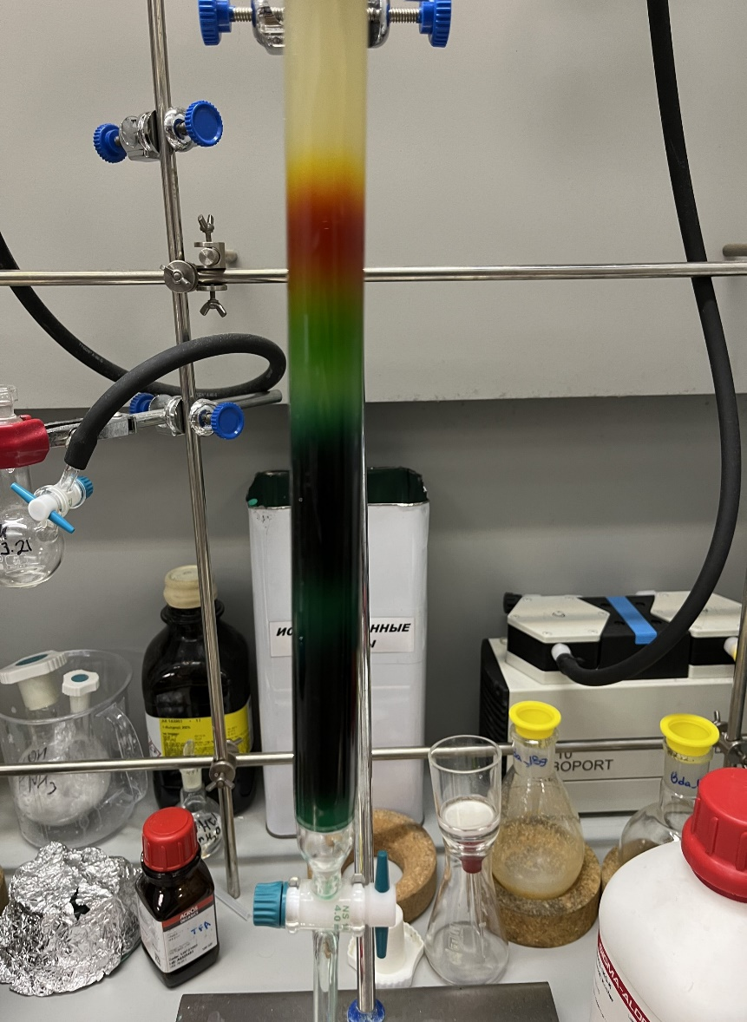
Попытка получения димера фталоцианинат с клатрохелатом железа
14

Slide 27
ЭСП комплекса мономера и димера
7

